Slide 1

«ЗАКОН УЛИЦ И ДОРОГ»

Slide 2
Цели:
проверить и закрепить знания правил дорожного движения на улицах и дорогах;
пользование общественным транспортом;
воспитывать у учащихся культуру поведения.
Задачи:
углублять знания учащихся о правилах дорожного движения;
формировать представления школьников о безопасности дорожного движения при передвижении по улицам и дорогам;
развивать умения и навыки безопасного поведения учащихся на улице, дороге с целью предупреждения детского дорожно – транспортного травматизма;
вырабатывать у учащихся навыки ответственности, дисциплинированности, добиваться применения полученных теоретических знаний для выполнения практических задач.

Slide 3
Фонетическая зарядка
Дорога, дорога,
Бежишь ты от порога.
Свой первый шаг по жизни
Доверили тебе.
Дорога, дорога,
Нам надо знать немного,
Немного важных правил
В большой, большой судьбе.

Slide 4
Речевая зарядка:
1. Кто такой «водитель»?
(человек, управляющий каким-либо транспортным средством)
2. Человека, который едет на транспорте.
( пассажир)
3. Кто по улице идёт, тот зовётся…(пешеход)
4. Что такое «Пешеходный переход»?
(часть дороги, выделенной для движения пешеходов через дорогу)
Кто такие «Участники дорожного движения»?( водитель, пешеход, пассажир транспортного средства)

Slide 5

« Что такое правило?»
Правило — это то, что нужно обязательно знать и выполнять всем.
Правила дорожного движения
( ПДД) — права и обязанности водителей, пешеходов, пассажиров

Slide 6
Обязанности пешеходов.
1.Пешеходы должны двигаться по тротуарам или пешеходным дорожкам.
2.Проезжую часть переходить по пешеходным переходам.
3. Пешеходы должны руководствоваться сигналами светофора или регулировщика.
4. На нерегулируемых переходах выбирать безопасные места .
5. Ожидать транспорт должны на специальных площадках или тротуаре.

Slide 7
Эти правила должны выполнять все учащиеся:
1.По улице надо ходить только по тротуару или пешеходному переходу, придерживаясь правой стороны, чтобы не мешать другим;
2.Нельзя ходить в ряд по несколько, более двух человек, или большой группой — это мешает другим;
3.Нельзя играть на проезжей части улицы (дороги), это не место для игр;
4.При встрече товарища нельзя останавливаться для разговора на середине тротуара, надо отойти в сторону;
5.Бросать бумажки, кожуру от фруктов и. т. п. Запрещается. Для этого есть урны и мусорные ящики, кроме того, прохожие могут наступить на кожуру от фруктов, поскользнуться и упасть;
6.С наступлением заморозков нельзя кататься на тротуарах, превращать их в каток: пешеходы могут поскользнуться и упасть;
7.В узких местах на тротуаре надо уступать дорогу взрослым;
8.Надо всегда быть внимательным к старшим, помогать им;

Slide 8
Эти правила должны выполнять все учащиеся:
9.Нельзя толкаться, из-за этого другие могут сойти на проезжую часть улицы и подвергнуть свою жизнь опасности;
10.Если вы случайно толкнёте кого-нибудь или наступите кому-нибудь на ногу и. т. п., то необходимо вежливо извинится;
11.К людям, которые мешают пройти, обращайтесь со словами: «Пропустите ,пожалуйста»;
12.Если видите, что ваш товарищ или кто-либо из младших собирается нарушить правила движения, остановите их;
13.Если вы увидите на дороге (мостах, туннелях, и. т. п.) неисправности, угрожающие безопасности движения, немедленно сообщите об этом органам милиции;
16.Надо беречь зелёные насаждения вдоль дороги, снегозащитные устройства, дорожные знаки и указатели.

Slide 9
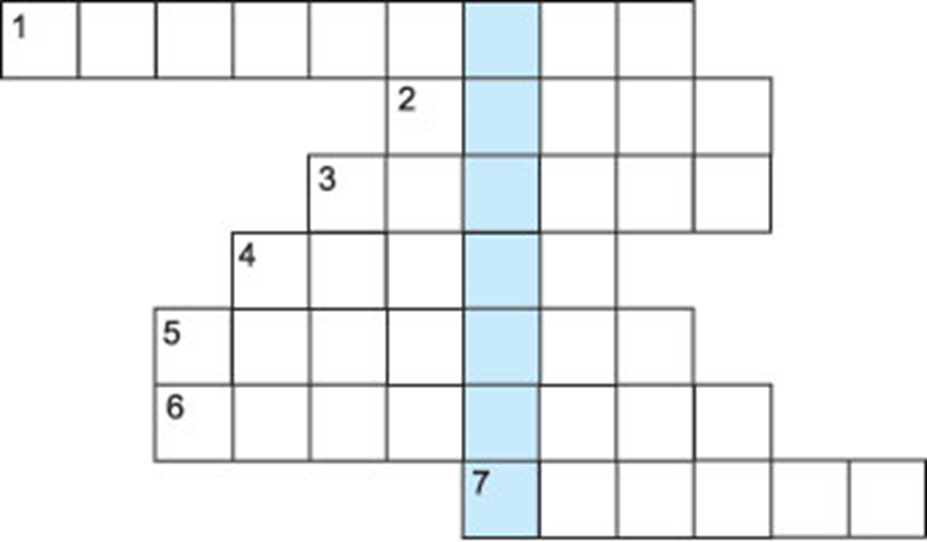
1.Два колесика подряд,
Их ногами вертят,
А поверх торчком
Сам хозяин крючком.
2.Не зверь, а в полосочку,
Без рук, без ног дорогу показывает.
3.Не летает, не жужжит.
Жук по улице бежит.
И горят в глазах жука
Два блестящих огонька.
4.Встаем мы очень рано,
Ведь наша забота —
Всех отвозить по утрам на работу
5.Стой, не прыгай,
Это ж ясно — здесь переходить опасно.
Лучше ты, как весь народ,
Лезь в подземный...
7.Не живая, а идет,
Не подвижна, а ведет.
6.Три глаза, три приказа.
Красный — самый опасный.

Slide 10
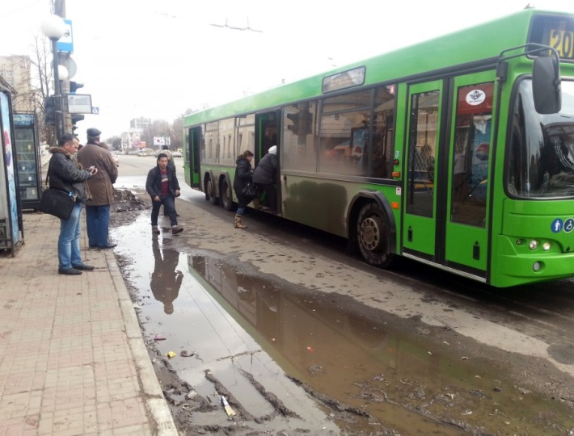
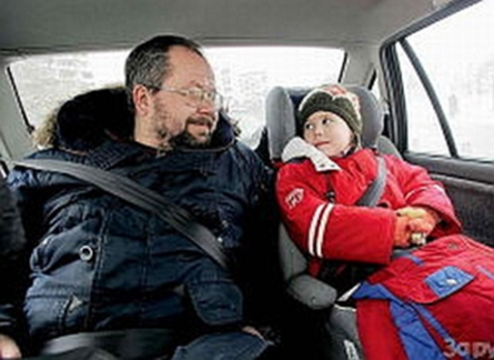
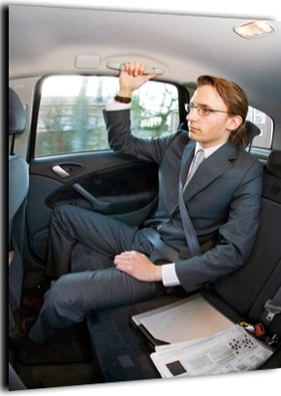
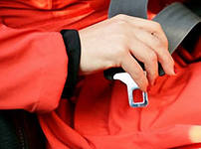

Обязанности пассажиров по ПДД
Пассажиры обязаны
Посадку и высадку из транспорта производить со стороны тротуара после полной остановки транспортного средства.
При поездке на транспортном средстве, оборудованном ремнями безопасности, быть пристёгнутыми ими.

Slide 11
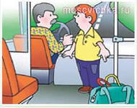
Пассажирам запрещается
Отвлекать водителя от управления транспортного средства во время его движения;
Открывать двери транспортного средства во время движения.

Slide 12
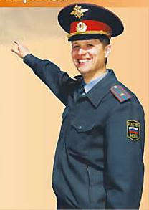
Правило:
Чтоб жить, не зная огорченья,
Чтоб бегать, плавать и летать,
Ты должен правила движенья
Всегда и всюду выполнять!

Slide 13
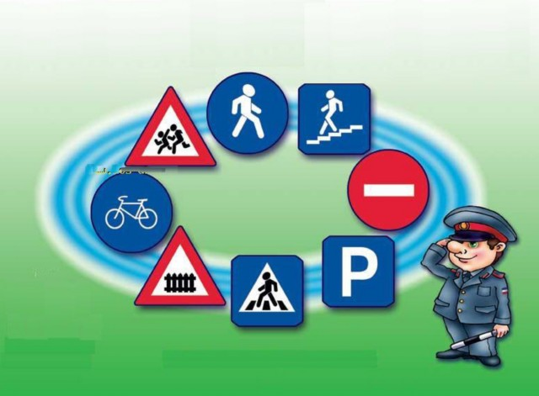
Дорожные знаки.
!
Знаки всякие нужны,
знаки всякие важны

Slide 14






Запрещающие знаки
Имеют круглую форму и красную окантовку.
вводят или отменяют определенные ограничения движения.
Ограничение максимальной
скорости
Въезд запрещен
Движение запрещено
Движение на велосипедах
запрещено
Поворот направо
запрещен
Движение пешеходов
запрещено

Slide 15
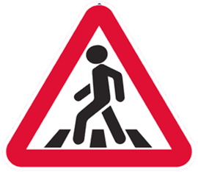






Предупреждающие
Имеют треугольную форму, белый фон и красную окантовку.
информируют о приближении к опасному участку дороги, движение по которому требует принятия мер, соответствующих обстановке.
Пешеходный
переход
Опасные
повороты
Пересечение
с круговым
движением
Железнодорожный переезд со шлагбаумом
Светофорное
регулирование

Slide 16

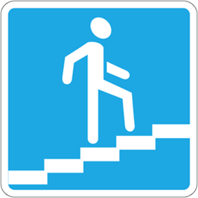
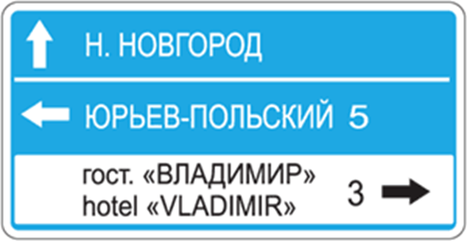
Информационные знаки
- информируют о расположении населенных пунктов и других объектов
Место стоянки
Подземный
пешеходный переход
Указатель направлений

Slide 17







Знаки сервиса
информируют о расположении соответствующих объектов.
Гостиница
Пункт питания
Пункт первой
медицинской помощи
Больница
Техническое
обслуживание
автомобилей
Телефон
Место отдыха

Slide 18

Будьте культурны и воспитаны!
Будьте всегда внимательными на дороге!

Slide 19


